Slide 1
بسمه تعالی
ادغام اطلاعات حسگری
Multi Sensor Data, Information and Decision Fusion
مدرس: کوروش داداش تبار احمدی
مرجع: کتاب یادگیری ماشین و ادغام نوشته گنزالس و عبیدی
1

Slide 2
سرفصل و بارم بندی
مقدمه ای بر ادغام(داده،ویژگی وتصمیم)
مدل های ادغام داده
ابزارهای استدلالی و ریاضیاتی در ادغام داده
میان ترم6 نمره
پایان ترم 10 نمره
پروژه 4 نمره

Slide 3

ادغام عادی
$$\sum_{k=0}^{n}{}$$
تقریب اضافی - نقصانی
علاوه بر ترکیب عددی بر ترکیب کیفی تاکید دارد
ادغام هم افزا
مزایا: افزونگی، تکمیل بودن، کاهش زمان پردازش، پردازش آسان تر داده
منظور از ادغام داده/ اطلاعات، ادغام داده های همنوع از منابع مختلف برای دستیابی به اطلاعات دقیق تر و کاملتر است. زیرا در اکثر موارد داده هایی که از منابع متعدد در مورد یک موضوع خاص در اختیار قرار می گیرد ناقص، نامعین(Uncertain) و گاهی همراه با خطا است.

Slide 4
محیط
حسگرها
ادغام
شناخت محیط
تصمیم سازی
افزونگی
اطلاعات مکمل
حسگر1
حسگر2
یک حسگر یک منبع داده / اطلاعات می باشد
حسگرفعال
حسگرغیرفعال
قابلیت اعتماد
قوام(کاهش نایقینی)
حسگر فعال /غیرفعال
پایداری سیستم
پارامترهای مهم در انتخاب منبع / حسگر
سازگاری حسگرها
مکمل بودن داده ها/ اطلاعات حاصله از حسگرها
قابلیت اطمینان بخشیدن به سیستم(یک پدیده)
رفع نواقص موجود در یک حسگر توسط سایر حسگرها(سنس پدیده از منظر مختلف)

Slide 5
مدل فرایندی مختلط ادغام
Omnibus Process Model
تصمیم گیری
پردازش محتوی
ادغام تصمیم سخت
ادغام تصمیم نرم
تصمیم
پردازش الگو
کنترل
Ooda
ادغام ویژگی
جهت گیری
اقدام
استخراج ویژگی
تعیین منبع
مشاهده
مدیریت حسگر
ادغام داده حسگری
پردازش سیگنال
مشاهدات

Slide 6
مشخصات ورودی و خروجی فرایند ادغام
داده، ویژگی، تصمیم
داده
Data in Data out
داده
Data in Feature out
ویژگی
Feature in Feature Out
ویژگی
تصمیم
Feature in Decision Out
Decision in Decision Out
داده
ویژگی
ویژگی
تصمیم
تصمیم

Slide 7
انواع استنتاج
فنون قابل بکار گیری
بالاترین
آنالیز تهدید
فنون مبتنی بر دانش:
سیستم های خبره
استدلال مبتنی بر حالت
الگوریتم ژنتیک
ارزیابی وضعیت
فنون سطح تصمیم:
شبکه های عصبی
الگوریتم های خوشه بندی
منطق فازی
رفتار/ روابط بین موجودیت ها
سطح استنتاج
تعیین صفتها و مکان موجودیت
فنون تخمین:
شبکه های بیزین
حداکثر احتمال پسین
استدلال شهودی
ویژگی های قابل اندازه گیری موجودیت
فنون پردازش سیگنال
پائین ترین

Slide 8
واحد آنالیز
(AU)
ویژگی 1/ تصمیم 1
تصمیم
استراتژی ادغام
ویژگی 1
واحد ادغام ویژگی
(FF)
..........
ویژگی 2
ویژگی
ویژگی n
تصمیم1
واحد ادغام تصمیم
(DF)
تصمیم2
..........
تصمیم
تصمیمn

Slide 9
ویژگی 1
استراتژی ادغام
ادغام ویژگی
استراتژی ادغام
ویژگی 2
..........
بردار ویژگی
واحد آنالیز
تصمیم
ویژگی n
ویژگی 1
واحد آنالیز
ادغام تصمیم
ویژگی 2
واحد آنالیز
..........
بردار تصمیم
واحد آنالیز
تصمیم
ویژگی n
واحد آنالیز

Slide 10
استراتژی ادغام
استراتژی ادغام
ویژگی 1
ادغام تصمیم
ادغام ویژگی
واحد آنالیز
ویژگی 2
بردار تصمیم
بردار ویژگی
..........
بردار تصمیم
واحد آنالیز
تصمیم
ویژگی n-1
ادغام تصمیم
واحد آنالیز
ویژگی n
واحد آنالیز
بردار تصمیم

Slide 11
روش های ادغام
روش های مبتنی بر قواعد
روش های مبتنی بر کلاسه بندی
روش های مبتنی بر تخمین
قانون اکثریت آراء
ماشین بردار پشتیبان
(SVM)
فیلتر کالمن
قانون اختصاصی تعریف شده
استنتاج بیزین
فیلتر کالمن گسترش یافته
ادغام وزندهی خطی
تئوری دمپستر شفر
فیلتر ذره ای
شبکه های بیزی پویا
مدل حداکثر آنتروپی
استخراج رفتار

Slide 12
بیز
در تئوری بیز اصلا حرفی از Ignorance (عدم قطعیت و نادیده گرفتن) مطرح نیست.
تعیین و تعریف احتمال اولیه از اولین touch بسیار مشکل است.
نتایج به احتمال اولیه وابستگی دارند.
اتفاق نظر بین منابع وجود دارد و احتمالات اولیه متفاوت نیستند.
ارزیابی بشر برای ارزیابی اولیه مناسب و کافی است.
اگر فرضیات اضافه شود، پیچیدگی زیاد می شود.
ضعف عملکرد دارد و data vector بزرگ و بالا می خواهیم
دمپستر شفر
مبتنی بر بیز است و گسترش یافته آن می باشد.
تخمینی از حادثه را می توان داشت.
کوچکترین تغییرات موثر هستند.
در بیزین حسگرها باید همخوان باشند در این روش اگر کمی حسگرها همخوانی داشته باشند کافی است.
در روش بیزین وقتی اطلاعات بسیار متناقض هستند نتیجه بهتری بدست میآید.
اگر اندازه گیری ها کاملا تضاد پیدا کند، نمی گذارد به جواب برسد.
در بیز Probability داریم ولی در دمستر شفر Possibility داریم و محاسبات و کار عددی بیشتر است.
در بیز کمیت کار می کند ولی در دمستر شفر کیفیت وارد می شود و دانش و باور مهم است.

Slide 13
بیزین فقط دو قلمروی درست و غلط را بررسی می کند ولی نیاز به بخش undecided هم وجود دارد.
به عنوان مثال در بخش نظامی:
foe
دوست
?
دشمن
.
.
تئوری دمپستر شفر همان تئوری بیزین است که بخشی را برای عدم قطعیت در نظر می گیرد.
ناکامل بودن داده ها
عدم دقت
عدم ثبات
ابهام
belتابع باور:
Pleasability، عمق دادن به باور است.
(bel,pls.)≈(belief,pleasability)
wrong
Pls.
bel
uncertain
Disbelief
1.0.
corrective

Slide 14
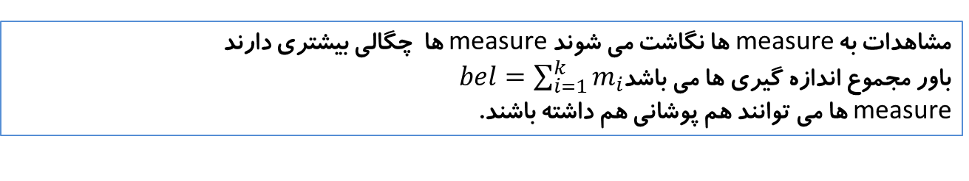
فضای میدانی:Ω
نگاشت
Xi
mi
mj
فضای مشاهدات
Xj
mk
Xk
مشاهدات به measure ها نگاشت می شوند measure ها چگالی بیشتری دارند
باور مجموع اندازه گیری ها می باشد$bel=\sum_{i=1}^{k}{m_{i}}$
measure ها می توانند هم پوشانی هم داشته باشند.

Slide 15
معماری ترکیب حسگری
سطح استنتاج: تولید تصمیم
High Level Sensor Fusion
با یک کلیک جواب می دهد خیلی سریع می تواند تشخیص دهد. از ویژگی ها استفاده کرده و تعیین هویت می کند.
Intermediate Level Sensor Fusion
ادغام فقط تا استخراج ویژگی است.
سطح ادغام: تجمیع اطلاعات
فقط Integration
Low Level Sensor Fusion
فقط تا سطح ادغام داده است و ممکن است دقت آن کم باشد.
سطح حسگر: تولید داده
Combining different Sensor Fusion
از ترکیب سطوح( و نه دیتا) استفاده می کند.

Slide 16
روش های مدلسازی و برخورد با عدم قطعیت
احتمالات
مدل سازی:Randomness & Probability
نحوه برخورد: تئوری تصمیم بیزین
استدلال شهودی
مدلسازی: Imprecision, Belief &Ignorance
نحوه برخورد: تئوری استدلال شهودی
مجموعه های فازی
مدلسازی: فازی سازی، توابع عضویت
نحوه برخورد:تئوری مجموعه های فازی
تئوری مجموعه های تصادفی

Slide 17
نکات مهم
در فیوژن فقط مدل استفاده می شود ولی در تجمیع پیش پردازش نیز بر روی داده ها انجام می شود.
احتمال پسینPost Probability معادل مدلسازی دنیای واقع است.
احتمال پیشین، اولین برخورد و touch است مثلا هدفی را اولین بار تشخیص می دهدکه دیده است. اگر
ابزار دقیق خیلی قدرتمندی باشد، می توان اعتماد کرد ولی اگر ابزار دقیق و گیرنده معمولی باشد، یعنی بسته
به حسگر، با استفاده از روش های تشخیصی از احتمال پیشین سعی می کنیم تا به احتمال پسین و دنیای واقع برسیم
سعی می شود در تئوری دمپستر شفر با استفاده از روش های مختلف Prior Probability راهر چه سریعتر
به Post Probability تبدیل کنند و به دنیای واقع از داده های اولیه برسند.
بیزین اگر داده ها زیاد باشد، خیلی سریعتر و مطمئن تر از احتمال پیشین ما را به احتمال پسین و دنیای واقع می رساند.

Slide 18


ابزارهای ریاضی در ادغام حسگری
فضای عدم قطعیت
$$ʅ_{i=حسگر هر راندمان }$$
$$c_{j}+w_{j}≤1 U_{j}=1−(C_{j}+w_{j})$$
درست
غلط
موضوعات بیزین، دو ناحیه نرخ اندازه گیری صحیح و نرخ اندازه گیری غلط را دارند.
پیچیدگی محاسباتی دمستر شفر بیشتر از بیزن است ولی در داده های کم، نتایج بسیار مناسبتری را ارائه می دهد.

Slide 19



$$w.x+b=−1$$
$$w.x+b=0$$
$$w.x+b=+1$$
c
بردار پشتیبان
حاشیه بین دو کلاس
v

Slide 20



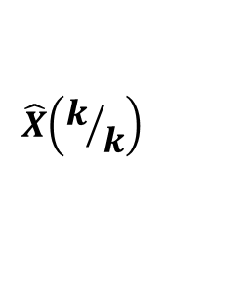
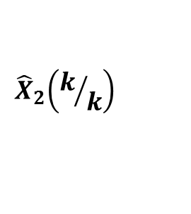
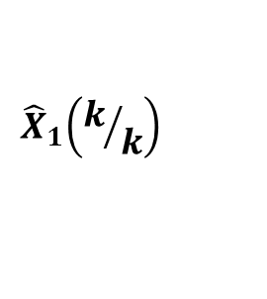

فیلتر کالمن
فیلتر کالمن
ادغام
ادغام
فیلتر کالمن
فیلتر کالمن
$$Y_{1}\left(k\right)$$
$${\hat{X}}_{1}\left(k/k\right)$$
$$Y_{1}\left(k\right)$$
فیلتر کالمن1
فیلتر کالمن معکوس1
$$\hat{X}\left(k/k\right)$$
فیلتر کالمن
$$Y_{2}\left(k\right)$$
$${\hat{X}}_{2}\left(k/k\right)$$
فیلتر کالمن2
فیلتر کالمن معکوس2
$$Y_{2}\left(k\right)$$
پردازش گر محلی
مرکز ادغام

